Slide 2
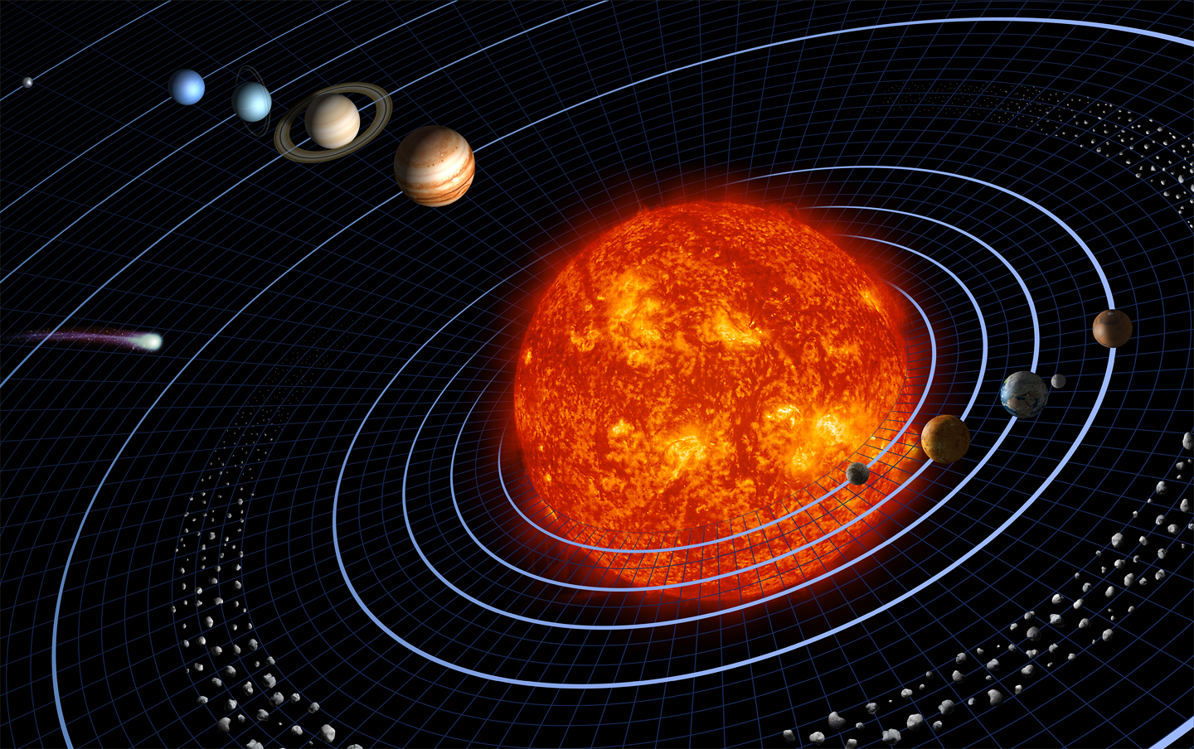
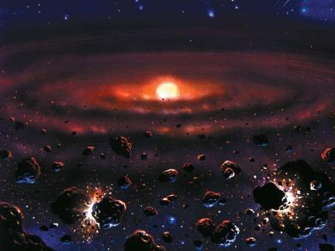
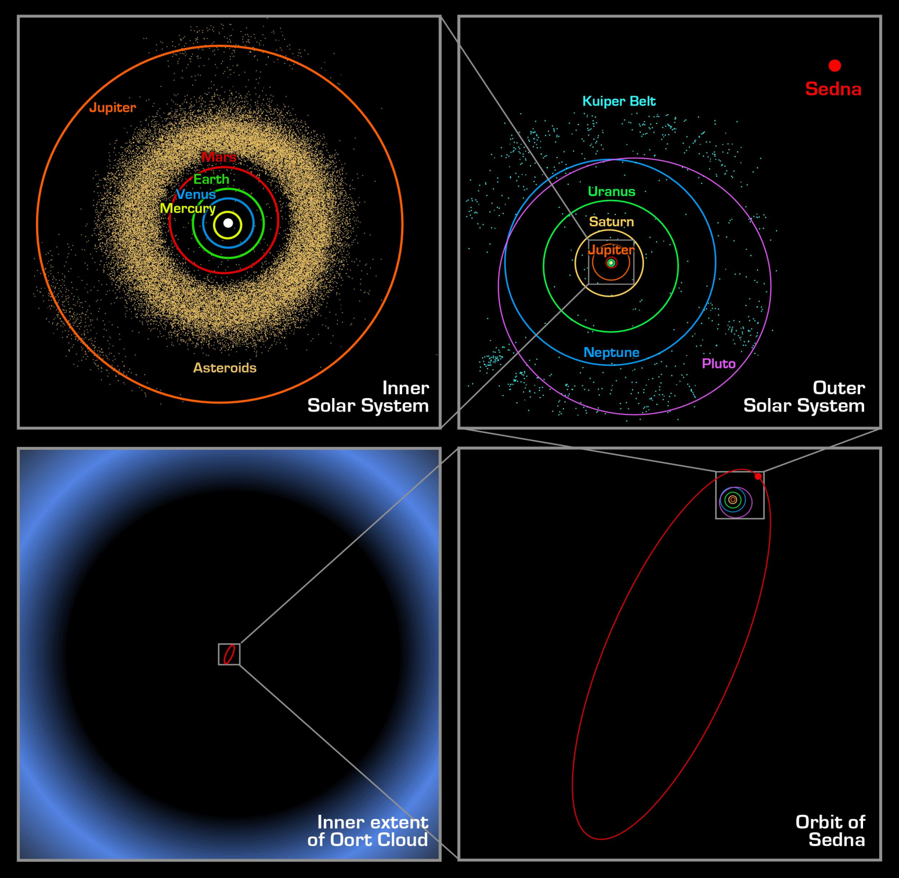
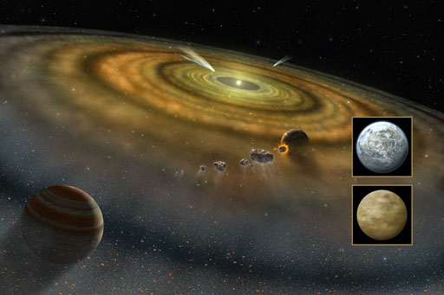
Osončje
Je Sonce z vsemi nebesnimi telesi, ki so gravitacijsko vezana nanj
Deli se na: -notranje planete -zunanje planete -Kuiperjev pas -Oortov oblak
Nastalo je s sesedanjem velikega oblaka plina in prahu (protoplanetarni disk)
Iz njega so se poleg sonca formirali tudi vsi (8) planeti, mali planeti in ostala majhna telesa (lune, asteroidi, kometi)

Slide 3
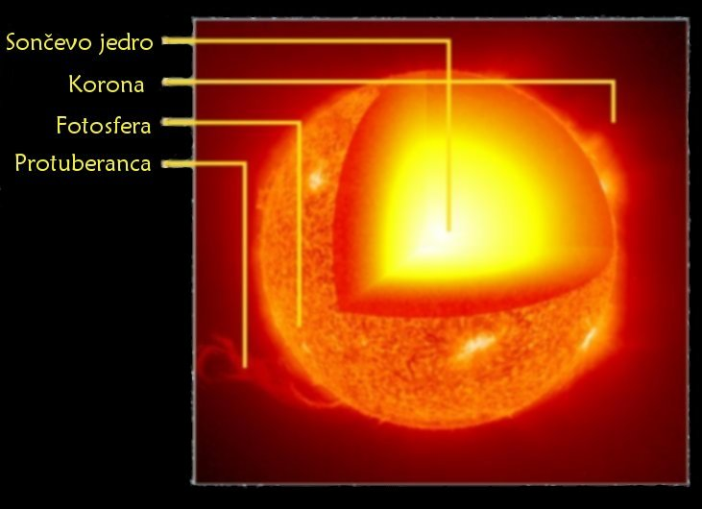
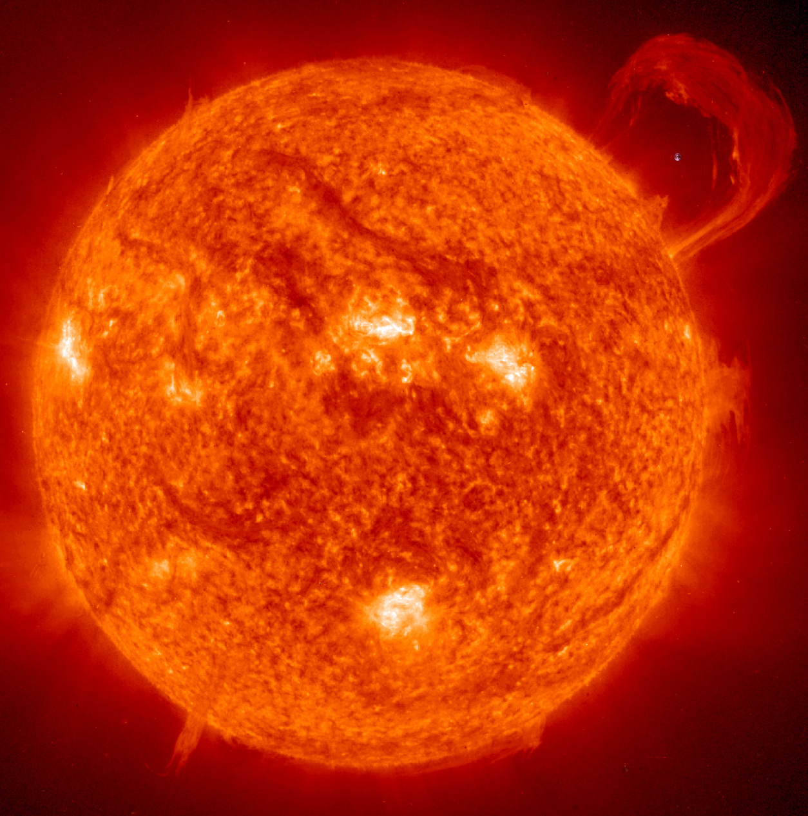
Sonce
Naša najbližja zvezda
Oddaljenost: 1 a.e = 150 miljonov km
Kemijska sestava:
¾ vodika
¼ helija
Naš glavni vir energije
Približno 99% mase osončja

Slide 4

Planeti
Planet je nebesno telo krožeče okrog sonca, z dovolj veliko maso, da ima obliko „krogle“ in da na njegovi orbiti ni drugih objektov (po definiciji International Astronomical Uniona)‏
Po drugi definiciji je planet telo, ki kroži okoli zvezde (ali umrle zvezde), ki ni dovolj masivno da bi v njem potekale jederske reakcije in ima maso nad minimalno zahtevano maso za planet.

Slide 5
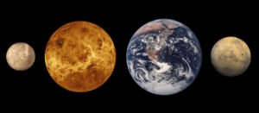
Notranji planeti
Imajo kamnito površje, nimajo obročev in imajo malo ali nič lun.
Nahajajo se med Soncem in asteroidnim pasom

Slide 6
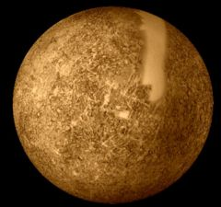
Merkur
Obhodna doba okrog sonca: 88dni
Obrat za 360° traja 88 dni, dan pa 116dni *Nima naravnih satelitov *Temperatura na površju od -180 to 430°C
Najmanjši planet
Podoben luni (kraterji)‏
Najbližje soncu
Težko opazen
Mariner 10 kartiral le okoli 40-45% površja (74-75)‏

Slide 7
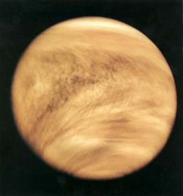
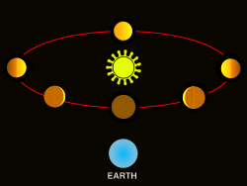
Venera
Zemljina dvojčica
Atmosfera
243dni (360° obrat)‏
Dan traja 583,9dni
224,7dni --> leto

Slide 8
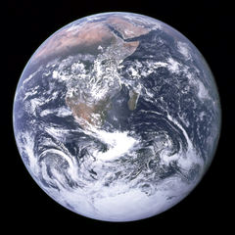
Zemlja
1 a.e. = 150.000.000 km
Atmosfera (meteorji)‏
Tekoča voda
Življenje
Luna (naravni satelit)‏
Polmer ~ 6,4 × 10^3 km
6 × 10^24 kg

Slide 9
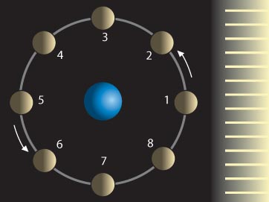
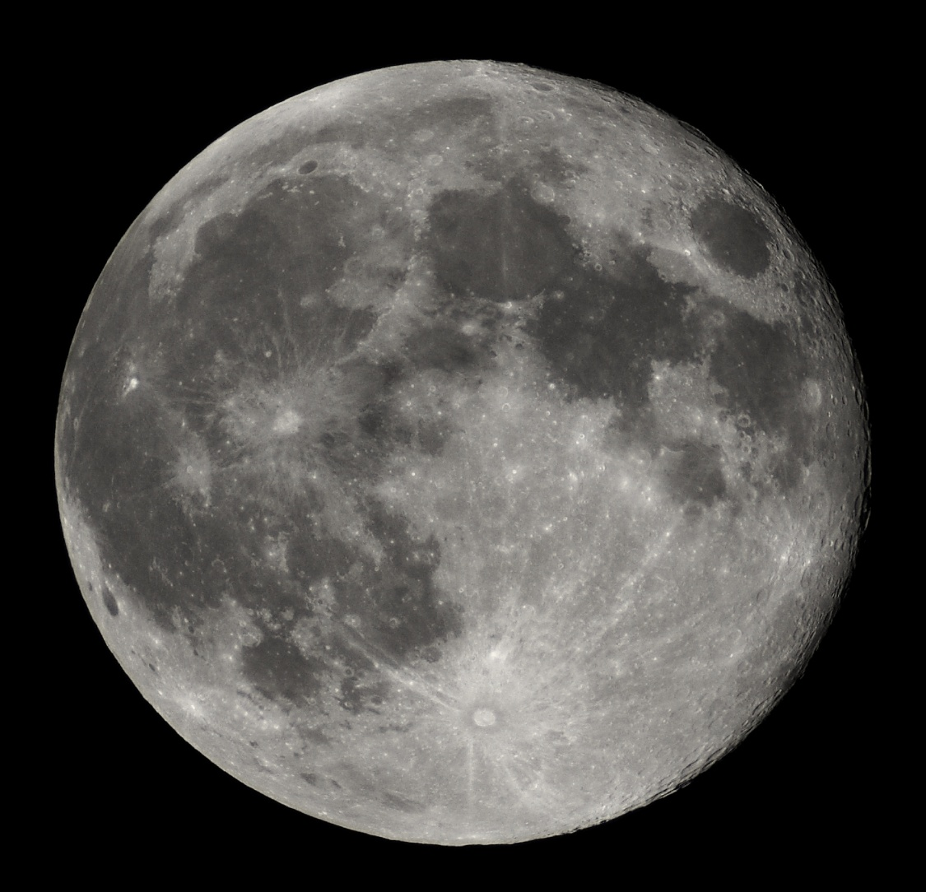

Luna
Kraterji
Lunine mene
Lunin mrk
Sončev mrk

Slide 10
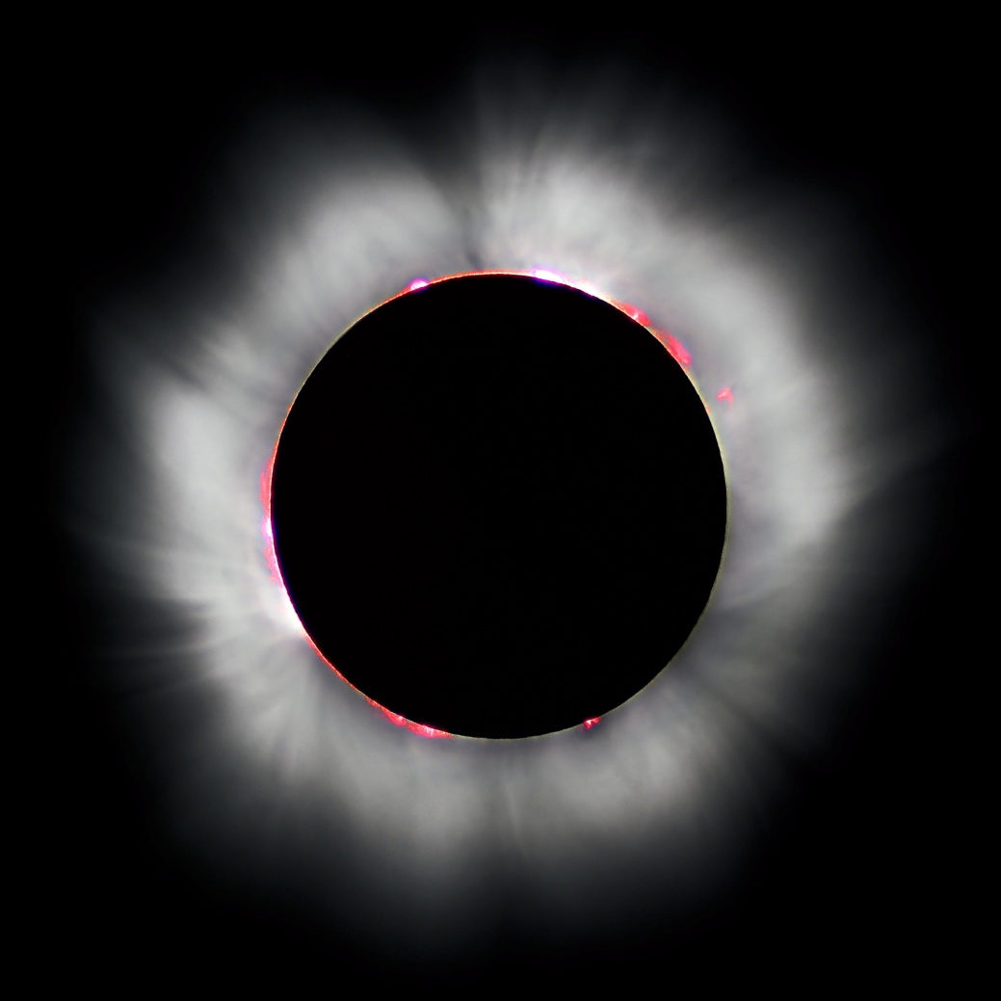
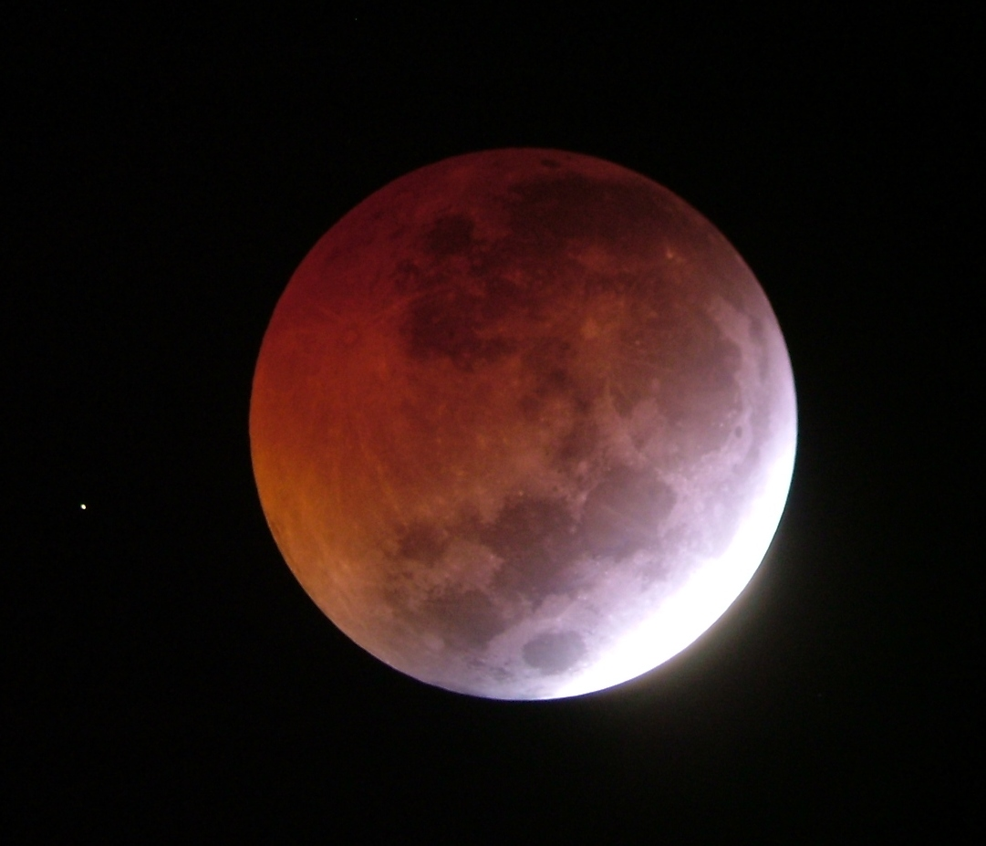

Slide 11
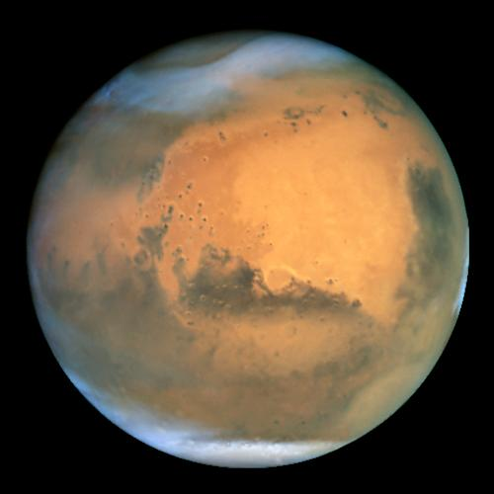
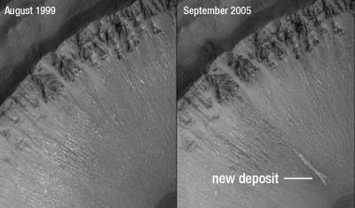
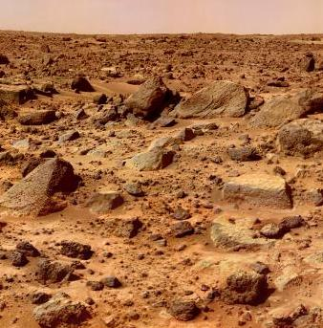
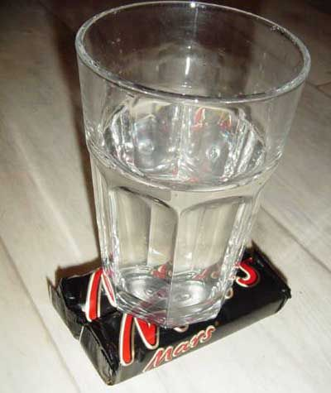
Mars
1,5 a.e.
Izgubil svojo atmosfero pred 4 milioni let
Satelita Diemos in Fobos
Voda na Marsu?

Slide 12
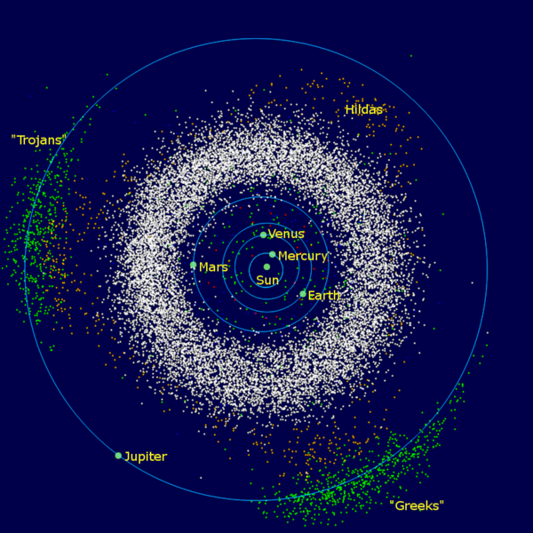
Pas asteroidov (planetoidov)‏
Meja med zunanjimi in notranjimi planeti
Ceres (1000km, okoli 4% mase lune

Slide 13
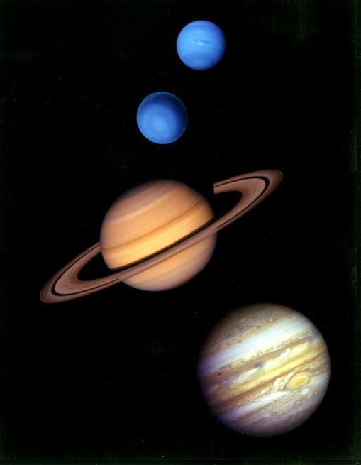
Zunanji planeti
Plinasti orjaki
Sateliti
Obroči
Nahajajo se za asteroidnim pasom

Slide 14

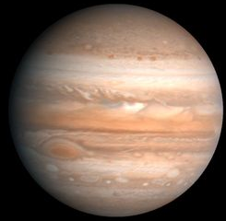
Jupiter
5,2 a.e.
Največji v osončju
pega
da bi postal zvezda bi moral imeti vsaj 7× večjo maso
1610 Galilejevo odkritje nejgovih 4 večjih lun

Slide 15
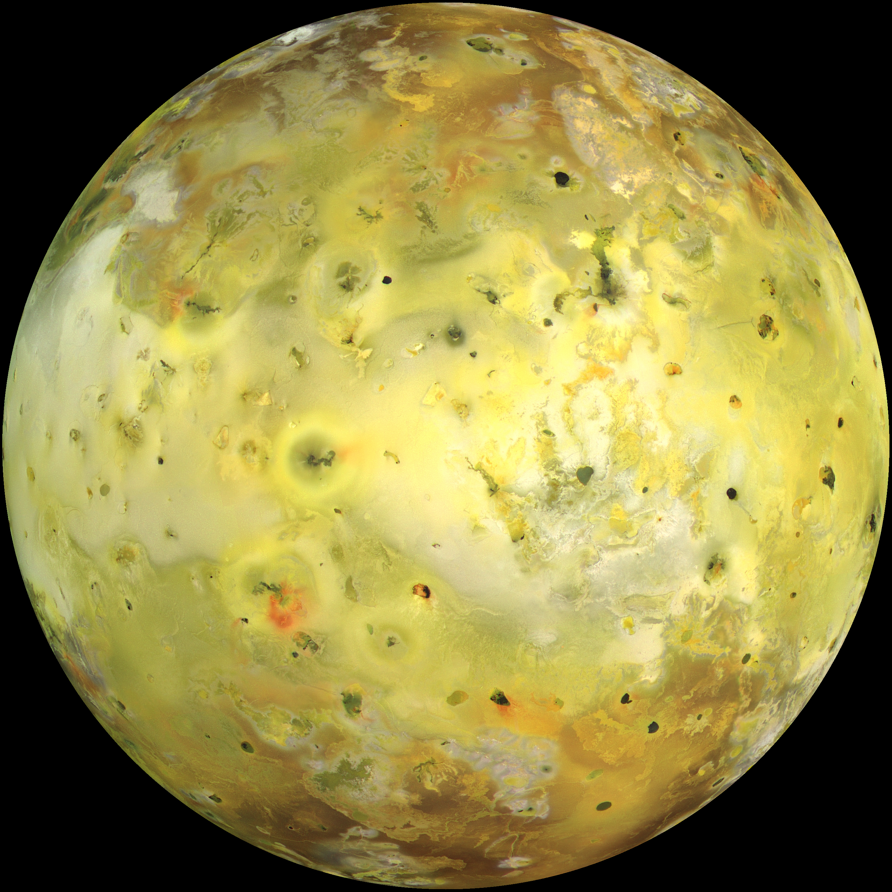
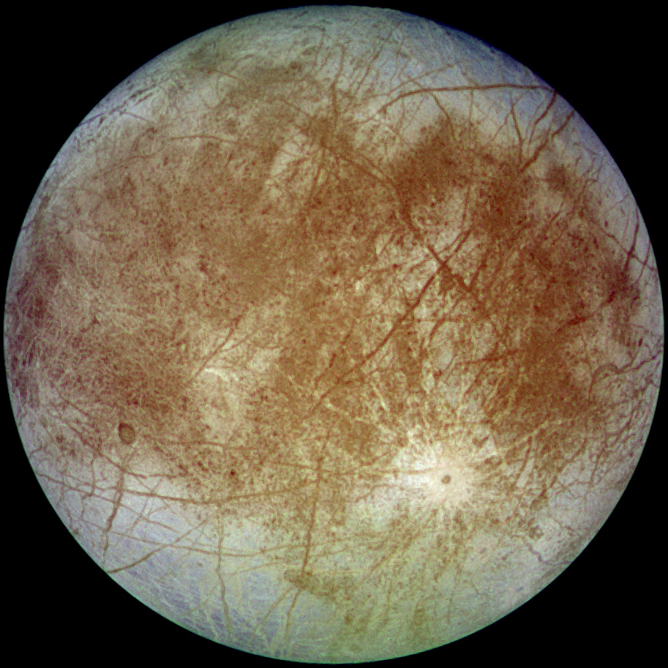
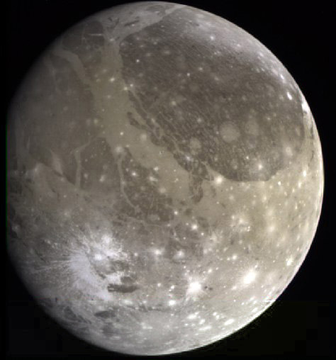
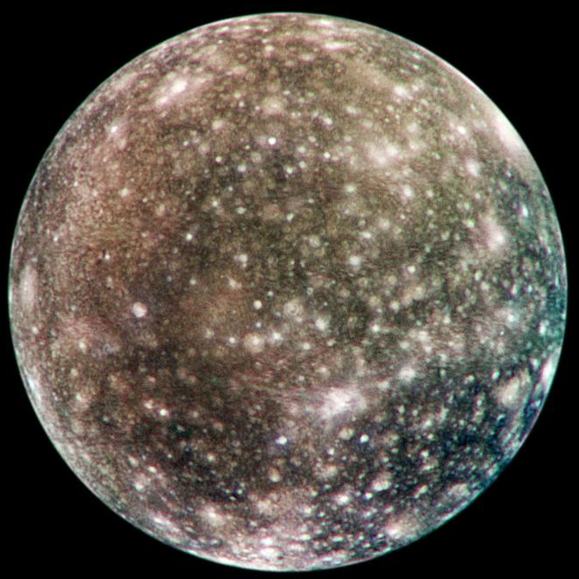

Slide 16
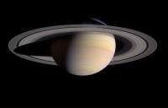

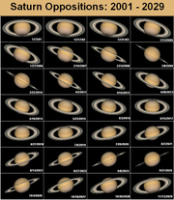
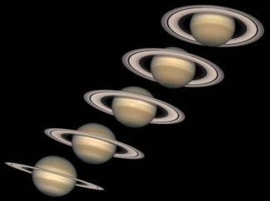
Saturn
Prstani ležijo v ekvatorialni ravnini Saturna
Videz prstanov za opazovalca na Zemlji se spreminja (nagnjenost vrtilne osi planeta, glede na ravnino orbite)‏
9,5 a.e.
Saturnovi prstani

Slide 17
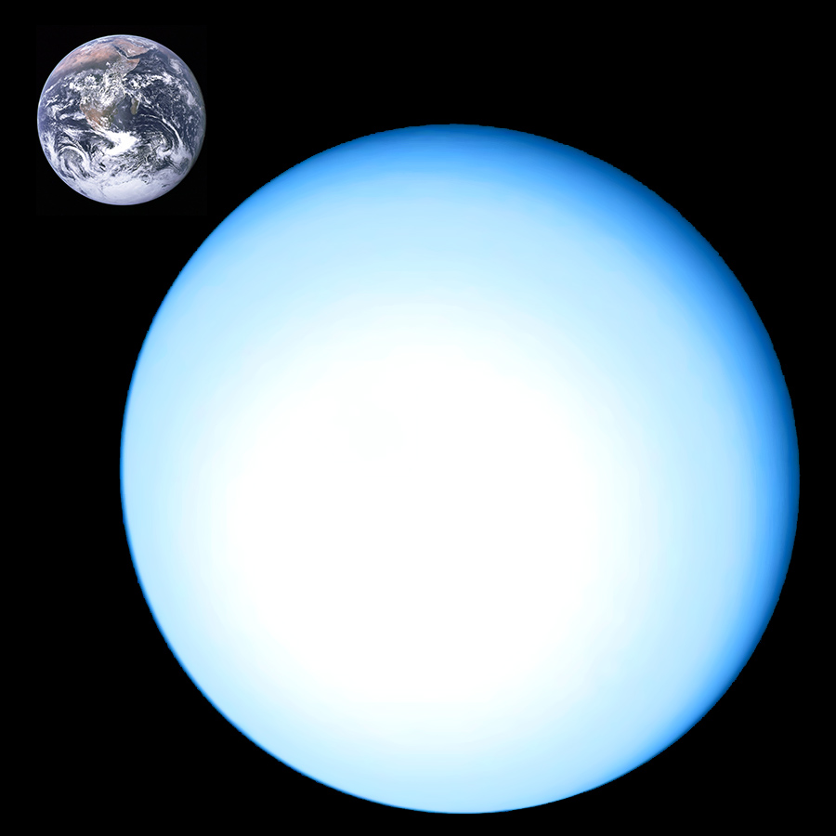
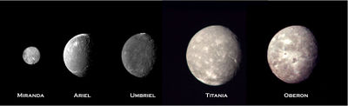
Uran
19,6 a.e.
William Hercshel (1781) satelit)‏
5 večjih Uranovih lun
Se skoraj kotali

Slide 18
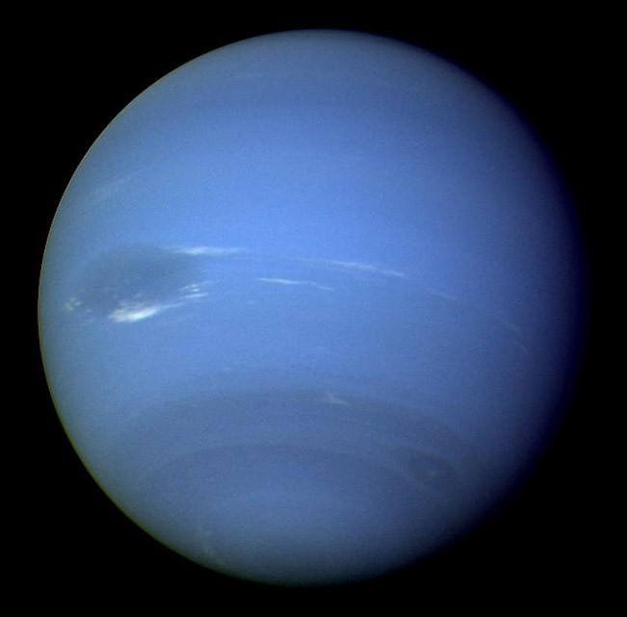
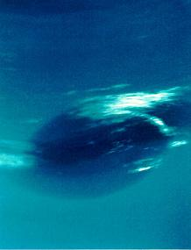
Neptun
30 a.e.
Pega
Galileo ga je zamenjal za zvezdo(1612), orbito objavil Alexis Bouvard (1821)‏
Triton

Slide 19
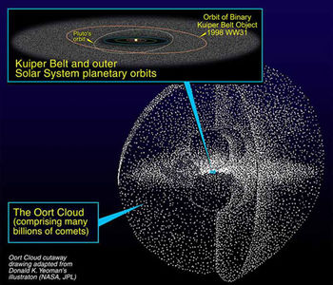
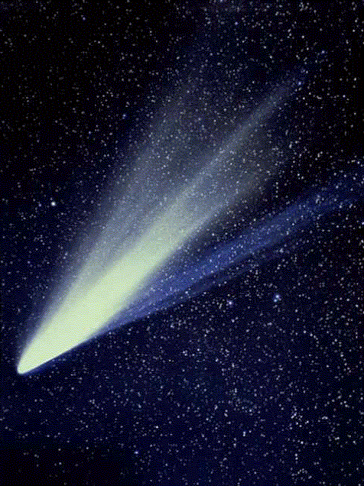
Kuiperjev pas in Oortov obak
Kuiperjev pas se razprostira od Neptunove orbite pa tja do 50 a.e.
Pluton
Oortov oblak 50.000 - 100.000 a.e.
Ni neposredinh opazovanj (do sedaj)‏
Kometi

Slide 20
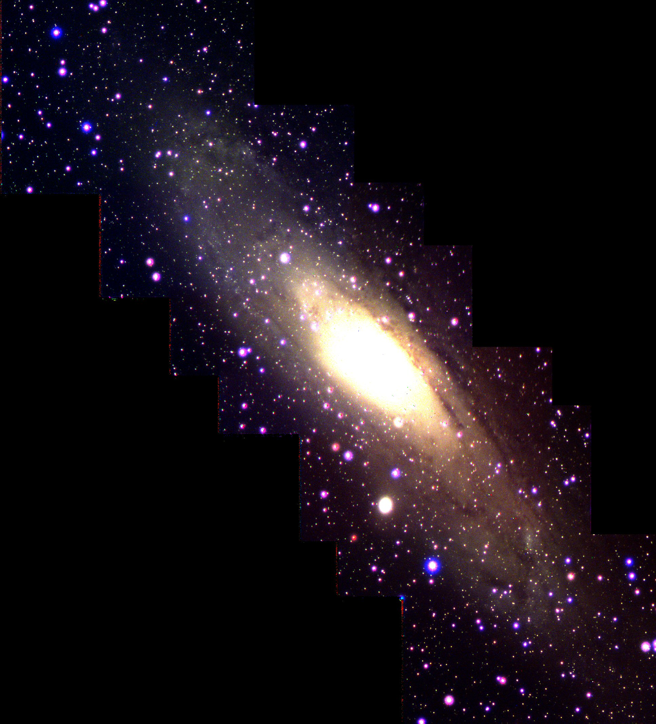
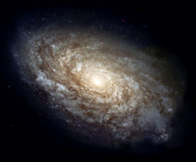
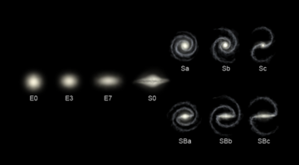
Galaksija

Slide 21
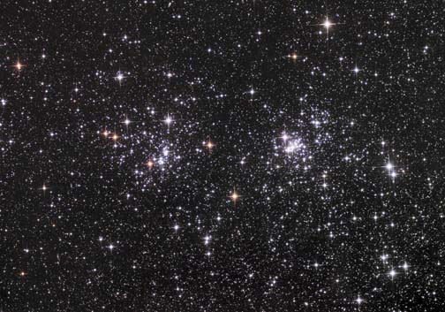
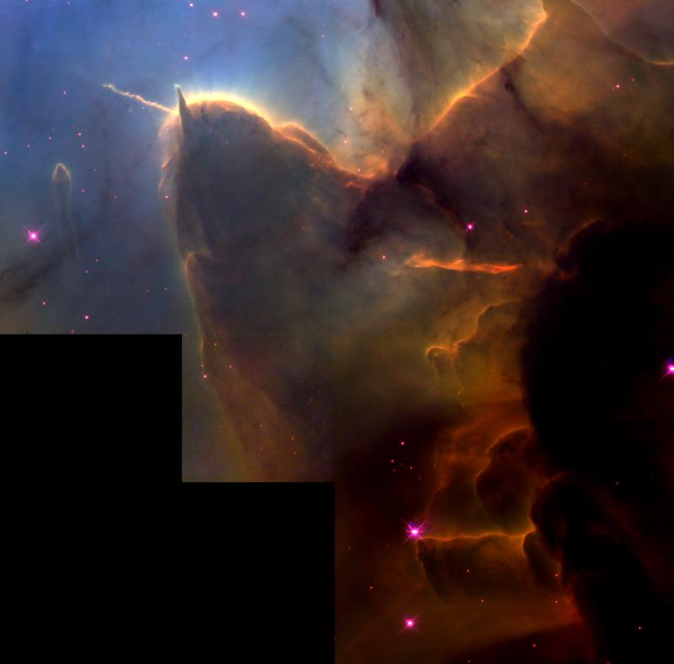
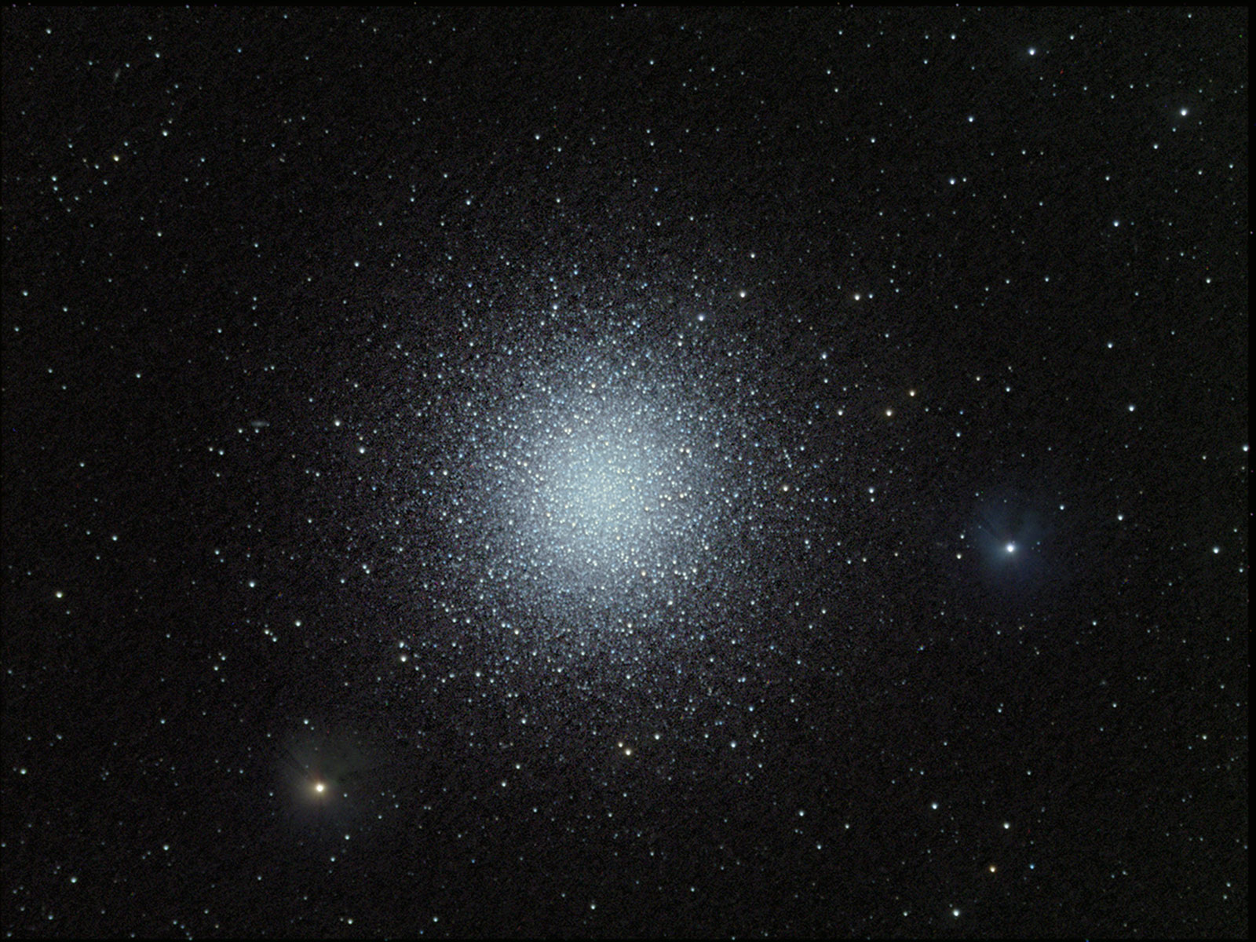
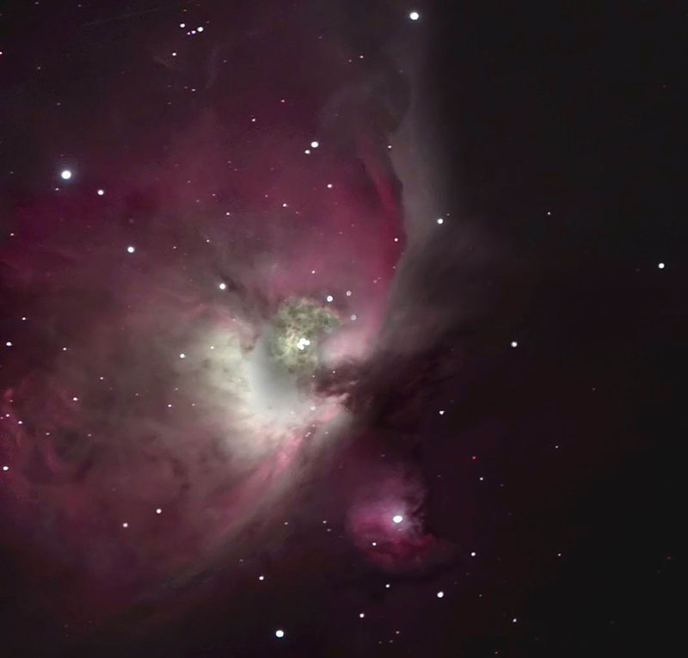
Objekti globokega neba

Slide 22
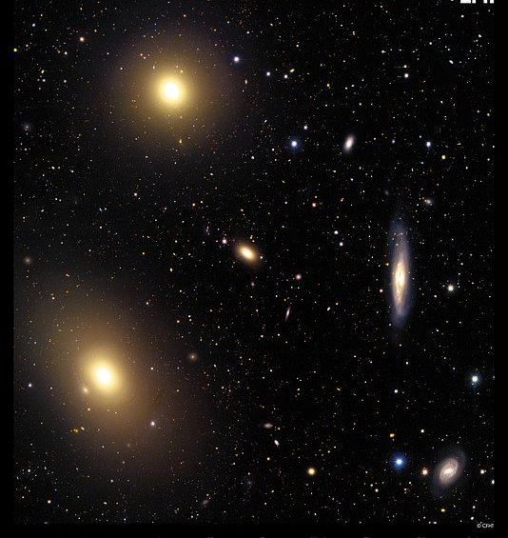

Slide 23
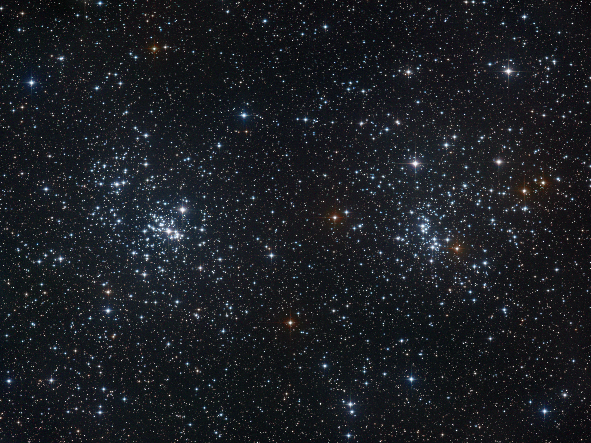
Vprašanja...

